Slide 1

Машинное Обучение
Лекция 1.02
В которой мы обсудим Данные
и тот мат. аппарат на котором строится МО
Долганов Антон Юрьевич

Slide 2

Ранее в Машинном Обучении
.
Что такое машинное обучение (МО)
Как построить алгоритм который найдет нужные закономерности в данных
Основные термины в МО
Объекты, Цель, Характеристики, Набор данных
Модель, Прогноз, Потери
Тренировочный-валидационный-Тестовый набор
Компромисс смещения-дисперсии
Классификация задач МО
Обучение с учителем
Обучение без учителя
Обучение с подкреплением

Slide 3
Данные
Основы Линейной Алгебры
Математический Анализ

Slide 4
Данные
Основы Линейной Алгебры
Математический Анализ

Slide 5
.
Табличные
Другие
Изображения / видео
Временные ряды
Естественный язык
Категориальные
Числовые

Slide 6
.
Характеристики
int
Номинальные (Nominal) данные
цвет, пол, язык, …
str
bool
На каком языке ты говоришь:
русский
английский
китайский
арабский
Ты женат:
да
нет
0
1
2
3
3
2
1
0
1
0
Бинарные
Категориальные данные могут быть представлены в виде числовых значений.
НО что эти числа не имеют математического значения (1+2 = ?)

Slide 7
.
Порядковые данные (Ordinal)
дискретные и упорядоченные величины
Какова ваша оценка
за курс машинного обучения
Неуд (1-40)
Уд (41-60)
Хор (61-80)
Отл (81-100)
Какой у вас уровень английского:
A1
A2
B1
B2
C1
C2
1
2
3
4
5
6
Довольны ли вы курсом Машинное Обучение
Полностью удовлетворен
Умеренно удовлетворен
Нейтральный
Умеренно не удовлетворен
Полностью не удовлетворен
2
1
0
-1
-2

Slide 8
.
Дискретные данные
невозможно измерить, но можно посчитать
ученики в классе, пальцы, результат в футболе,…
ℕ Натуральные числа
int
ℤ Целые числа
Непрерывные данные
не могут быть подсчитаны, но их можно измерить
температура, напряжение, высота,…
ℝ Действительные числа
float

Slide 9
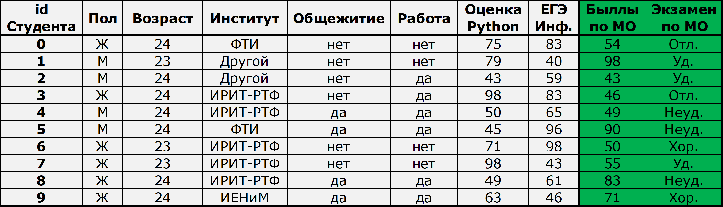
.
Номинальные
Номинальные
Непрерывные/Дискретные
Дискретные
Бинарные
Порядковые

Slide 10
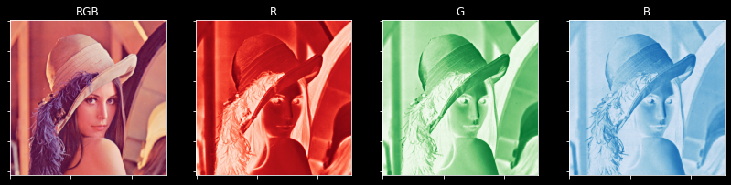





.
$$X ∈{\text{ℝ}}^{m×n×c}$$
$m$ – высота изображения,
$n$ – ширина изображения
$c$ – количество каналов
(как правило 3)
$x_{ijk}∈$ ℕ : [$0,1,…2^{n}−1$] n – битность/разрядность
n =8 [$0,1,…,255$]
n =16 [$0,1,…\text{,}\text{6553}\text{5}$]
$x_{ijk}∈$ $\text{ℝ}$ : [$0, …,1$]

Slide 11
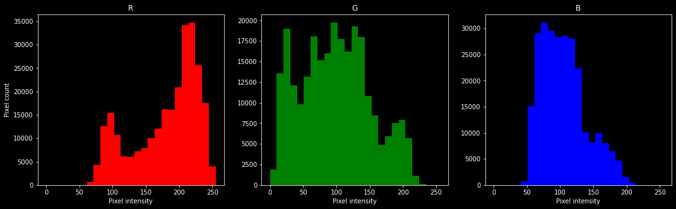

Яркость
.
$x_{ijk}$ интенсивность
Чем больше –
тем интенсивней / ярче

Slide 12

Изображение / Видео
.

Slide 13
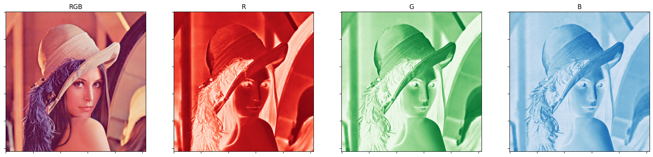
Изображение / Видео
.

Slide 14
.

Slide 15
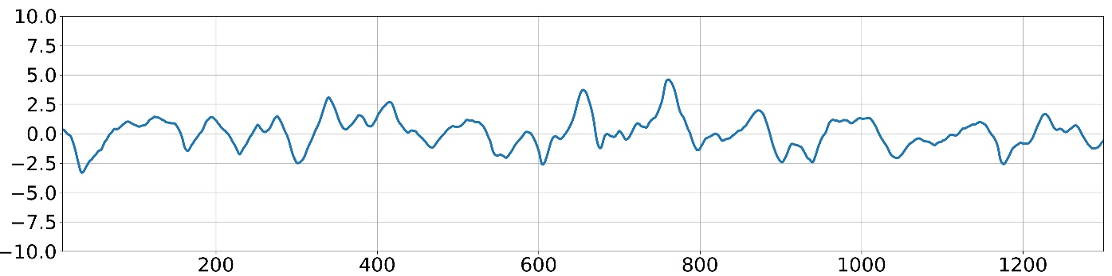



.
Эквидистантный временной ряд
$$X= \left[\begin{matrix}0 & x_{1} \\ d & x_{2} \\ … & … \\ d∗(n−1) & x_{n−1} \\ d∗n & x_{n}\end{matrix}\right]$$
Не эквидистантный временной ряд
$$X= \left[\begin{matrix}t_{1} & x_{1} \\ t_{2} & x_{2} \\ … & … \\ t_{n−1} & x_{n−1} \\ t_{n} & x_{n}\end{matrix}\right]$$
$d$ частота дискретизации

Slide 16
.
P-Q
сегмент
S-T
сегмент
R-R
интервал
P
волна
T
волна
S-T
интервал
P-Q
интервал
QRS
Комплекс
Q-T
интервал

Slide 17
.
Проблемы «цифровизации» слов
Семантика
Прилагательное:
имеющий цвет растущей листвы;
заросший зеленью, растительностью;
перен. техн. жарг. комп. жарг. Экологичный;
перен. незрелый, неспелый
перен. молодой, неопытный, плохо знающий жизнь
Глагол:
увеличиваться в размерах
перен. воспитываться
перен. совершенствоваться
Зеленая трава растет быстро
Существительное:
растение, не образующее одревесневающих стеблей;
только ед. ч.: покров земли из таких растений;
жарг. любое наркотическое вещество, предназначенное для курения
Наречие:
нареч. к быстрый;
через небольшой промежуток времени

Slide 18
.
Проблемы «цифровизации» слов
Семантика
Позиция слова (относительная и абсолютная)
You have completed the task well. [adverb]
You are doing well in machine learning. [adjective]
Well, not everyone are participating equally. [interjection]
The well is empty. [noun]
Tears are starting to well in his eyes. [verb]

Slide 19
.
Проблемы «цифровизации» слов
Семантика
Позиция слова (относительная и абсолютная)
Грамматические связи (“внимание”)
Собака не пошла по дороге потому что она мокрая
Собака не пошла по дороге потому что она боится

Slide 20

.
Анализ текста как последовательность категориальных данных
Облака Слов
Cloud of Words
Казнить Нельзя Помиловать (Применять Нельзя Запретить)
Наши спортсмены были в отличной форме - Юдашкин постарался
Косой косой косил косой косой

Slide 21
Содержание
.
Данные
Основы Линейной Алгебры
Математический Анализ

Slide 22


Объекты
.
Скаляр
$$x$$
$$x ∈\text{ℝ}$$

Slide 23





Объекты
.
Скаляр
$$x$$
$$x ∈\text{ℝ}$$
$$x= \left[\begin{matrix}x_{1} \\ \begin{matrix}x_{2} \\ … \\ x_{n}\end{matrix}\end{matrix}\right]$$
$$x ∈{\text{ℝ}}^{n}$$
Вектор
$$x ∈{\text{ℝ}}^{n×1}$$
$$x ∈{\text{ℝ}}^{1×n}$$
$$x= \left[x_{1},x_{2} …, x_{n}\right]$$

Slide 24



Объекты
.
Скаляр
$$x$$
$$x ∈\text{ℝ}$$
$$x= \left[\begin{matrix}x_{1} \\ \begin{matrix}x_{2} \\ … \\ x_{n}\end{matrix}\end{matrix}\right]$$
$$x ∈{\text{ℝ}}^{n}$$
Вектор
$$x ∈{\text{ℝ}}^{n×1}$$
$$x ∈{\text{ℝ}}^{1×n}$$
$$x= \left[x_{1},x_{2} …, x_{n}\right]$$
$$X= \left[\begin{matrix}x_{11} & ⋯ & x_{1n} \\ ⋮ & ⋱ & ⋮ \\ x_{m1} & ⋯ & x_{mn}\end{matrix}\right]$$
Матрица
$$X={\left[x_{ij}\right]}_{m×n}$$
$$X ∈{\text{ℝ}}^{m×n}$$

Slide 25

Объекты
.
.
Скаляр
$$x$$
$$x ∈\text{ℝ}$$
Тензор 0-го порядка
$$x= \left[\begin{matrix}x_{1} \\ \begin{matrix}x_{2} \\ … \\ x_{n}\end{matrix}\end{matrix}\right]$$
$$x ∈{\text{ℝ}}^{n}$$
Тензор 1-го порядка
Вектор
$$x ∈{\text{ℝ}}^{n×1}$$
$$x ∈{\text{ℝ}}^{1×n}$$
$$x= \left[x_{1},x_{2} …, x_{n}\right]$$
$$X= \left[\begin{matrix}x_{11} & ⋯ & x_{1n} \\ ⋮ & ⋱ & ⋮ \\ x_{m1} & ⋯ & x_{mn}\end{matrix}\right]$$
Тензор 2-го порядка
Матрица
$$X={\left[x_{ij}\right]}_{m×n}$$
$$X ∈{\text{ℝ}}^{m×n}$$
Тензор*
$$X=x_{ijk}$$

Slide 26






Операции
.
Сложение матриц
$$A={[a}_{ij}]$$
$$B={[b}_{ij}]$$
$$A, B ∈{\text{ℝ}}^{n×m}$$
$$C=A+B$$
$${c_{ij}=a}_{ij}+b_{ij}$$
$$C∈{\text{ℝ}}^{n×m}$$

Slide 27






Операции
.
Матрично-скалярное сложение
$$A={[a}_{ij}]$$
$$A∈{\text{ℝ}}^{n×m}$$
$$x ∈\text{ℝ}$$
$$B=A+x$$
$${b_{ij}=a}_{ij}+x$$
$$B∈{\text{ℝ}}^{n×m}$$

Slide 28







Операции
.
Broadcasting*
(сложение матрицы и вектора)
$$A={[a}_{ij}]$$
$$A∈{\text{ℝ}}^{n×m}$$
$$x$$
$$x ∈{\text{ℝ}}^{m}$$
$$B=A+x$$
$${b_{ij}=a}_{ij}+x_{j}$$
$$B∈{\text{ℝ}}^{n×m}$$

Slide 29





Операции
.
Умножение Матрицы на Матрицу
$$A={\left[a_{ij}\right]}_{n×m}$$
$$B={\left[b_{ij}\right]}_{m×p}$$
$$C=AB={\left[c_{ij}\right]}_{n×p}$$
$$c_{ij}= \sum_{k=1}^{n}{a_{ik}b_{kj}}$$
$$AB≠BA$$

Slide 30
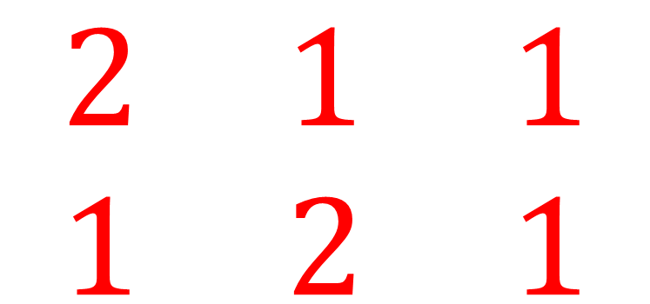


Умножение Матрицы на Матрицу
.
$$\begin{matrix}2 & 1 & 1 \\ 1 & 2 & 1\end{matrix}$$
http://matrixmultiplication.xyz/
8
7
$$\left[\begin{matrix}1 & 2 \\ 2 & 1 \\ 1 & 1\end{matrix}\right]$$
$$\left[\begin{matrix}1 & 2 & 3 \\ 3 & 2 & 1 \\ 1 & 2 & 1\end{matrix}\right]$$
8
9
6
5

Slide 31
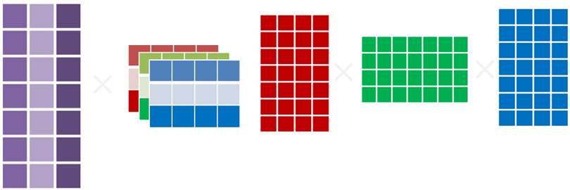
Умножение Матрицы на Матрицу
.
Современные Языковые модели
Трансформеры
Query
Key
Value

Slide 32
Операции
.
Скалярное произведение
$$x ∈{\text{ℝ}}^{n×1}$$
$$y∈{\text{ℝ}}^{n×1}$$
$$x∙y=x^{T}y=\sum_{i=0}^{n−1}{x_{i}y_{i}}=y^{T}x$$
Норма вектора
$\left\|x\right\|=\sqrt{x^{T}x}=\sqrt{\sum_{i=0}^{n−1}{x_{i}x_{i}}}=\sqrt{\sum_{i=0}^{n−1}{x_{i}^{2}}}$

Slide 33



Операции
.
Поэлементное умножение (произведение Адамара)
$$A={\left[a_{ij}\right]}_{m×n}$$
$$B={\left[b_{ij}\right]}_{m×n}$$
$$A⨀B={\left[a_{ij}b_{ij}\right]}_{m×n}$$

Slide 34





Операции
.
Транспонирование Матрицы
$$A={[a}_{ij}]$$
$$A ∈{\text{ℝ}}^{m×n}$$
$$A^{TT}=A$$
$$A^{T}={[a}_{ji}]$$
$$A^{T}∈{\text{ℝ}}^{n×m}$$

Slide 35




Матричная форма
.
Удобно и компактно (+ научились быстро считать)
$$x_{1}∗a+y_{1}∗b+z_{1}c=d_{1}$$
$$x_{2}∗a+y_{2}∗b+z_{2}c=d_{1}$$
…
$$x_{n}∗a+y_{n}∗b+z_{n}c=d_{n}$$
$$2∗a+3∗b=8$$
$$5∗a−b=−2$$
$$\left[\begin{matrix}2 & 3 \\ 5 & −1\end{matrix}\right]\left[\begin{aligned}a \\ b\end{aligned}\right]=\left[\begin{matrix}8 \\ −2\end{matrix}\right]$$
$$\left[\begin{matrix}x_{1} & y_{1} & z_{1} \\ x_{2} & y_{2} & z_{2} \\ & … & \\ x_{n} & y_{n} & z_{n}\end{matrix}\right]\left[\begin{matrix}a \\ b \\ c\end{matrix}\right]=\left[\begin{matrix}d_{1} \\ d_{2} \\ … \\ d_{n}\end{matrix}\right]$$

Slide 36

Объекты
.
Диагональная Матрица
Единичная Матрица
$$I$$

Slide 37

Операции
.
«Деление Матриц»
Обратная Матрица
$$A∗A^{−1}=A^{−1}∗A=I$$

Slide 38



Матричная форма
.
Решаем системы уравнений в 1 действие (почти)
$$\left[\begin{matrix}a \\ b \\ c\end{matrix}\right]={\left[\begin{matrix}x_{1} & y_{1} & z_{1} \\ x_{2} & y_{2} & z_{2} \\ & … & \\ x_{n} & y_{n} & z_{n}\end{matrix}\right]}^{−1}\left[\begin{matrix}d_{1} \\ d_{2} \\ … \\ d_{n}\end{matrix}\right]$$
$$x_{1}∗a+y_{1}∗b+z_{1}c=d_{1}$$
$$x_{2}∗a+y_{2}∗b+z_{2}c=d_{1}$$
…
$$x_{n}∗a+y_{n}∗b+z_{n}c=d_{n}$$
$$\left[\begin{matrix}x_{1} & y_{1} & z_{1} \\ x_{2} & y_{2} & z_{2} \\ & … & \\ x_{n} & y_{n} & z_{n}\end{matrix}\right]\left[\begin{matrix}a \\ b \\ c\end{matrix}\right]=\left[\begin{matrix}d_{1} \\ d_{2} \\ … \\ d_{n}\end{matrix}\right]$$

Slide 39

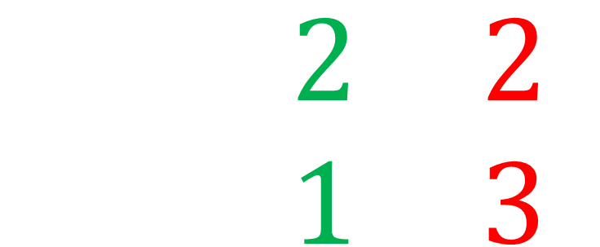
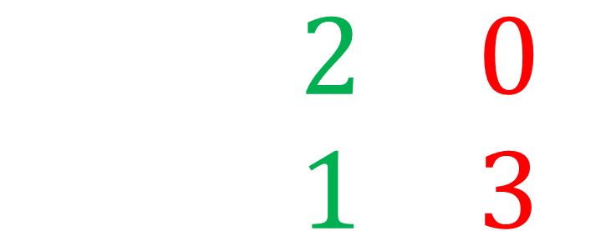
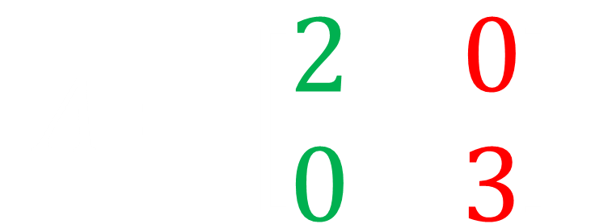

Про собственные значения и вектора
.
$$A=\left[\begin{matrix}2 & 0 \\ 0 & 3\end{matrix}\right]$$
$$A=\left[\begin{matrix}2 & 2 \\ 1 & 3\end{matrix}\right]$$
$$A=\left[\begin{matrix}2 & 0 \\ 1 & 3\end{matrix}\right]$$
$$A\vec{ν}= λ\vec{ν}$$
$\vec{ν}$ Собственные векторы (Eigenvectors)
$λ$ Собственные значения (Eigenvalues)

Slide 40
Содержание
.
Данные
Основы Линейной Алгебры
Математический Анализ

Slide 41
Функция
.
Функция в математике — соответствие между элементами двух множеств — правило, по которому каждому элементу первого множества соответствует один и только один элемент второго множества.
y=f(x)
def func(input):
output = input
return output

Slide 42
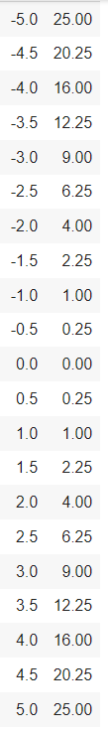
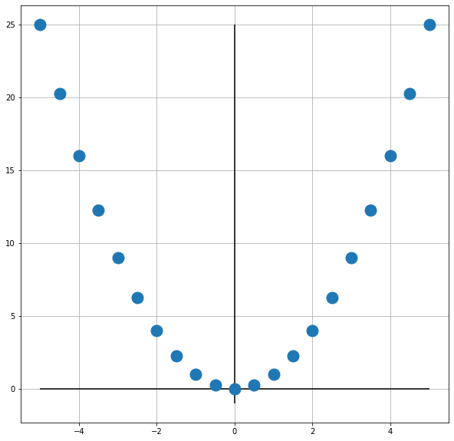

Это все «одно и то же»
.
$$f\left(x\right)=x^{2}$$

Slide 43
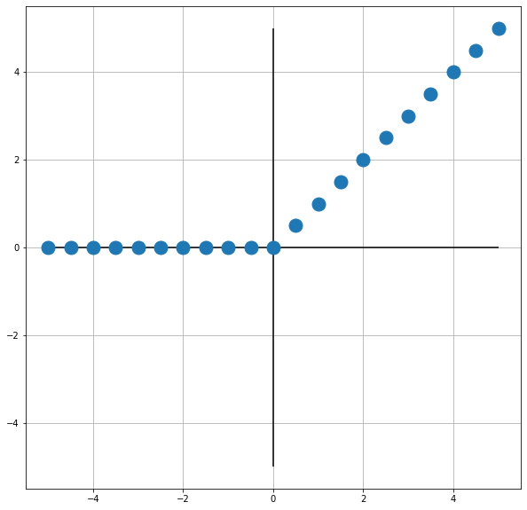
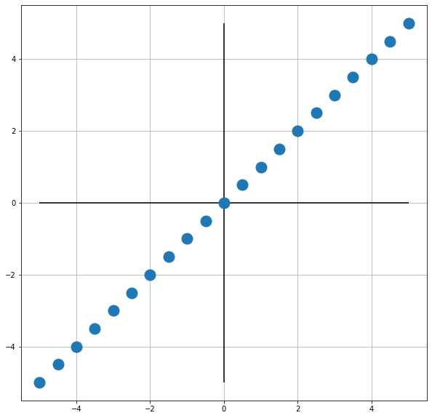
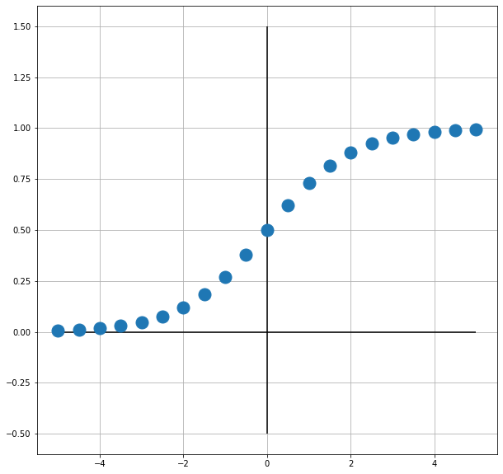
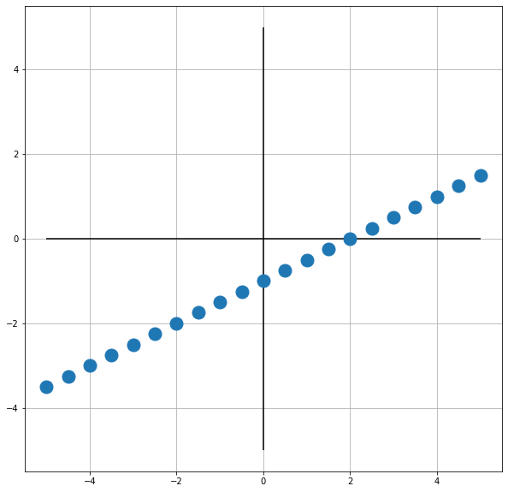




Функции
.
$$f\left(x\right)=x$$
$$f\left(x\right)=\max{(0,x)}$$
$$f\left(x\right)=\frac{1}{1+e^{−x}}$$
$$f\left(x\right)=0.5∗x−1$$

Slide 44
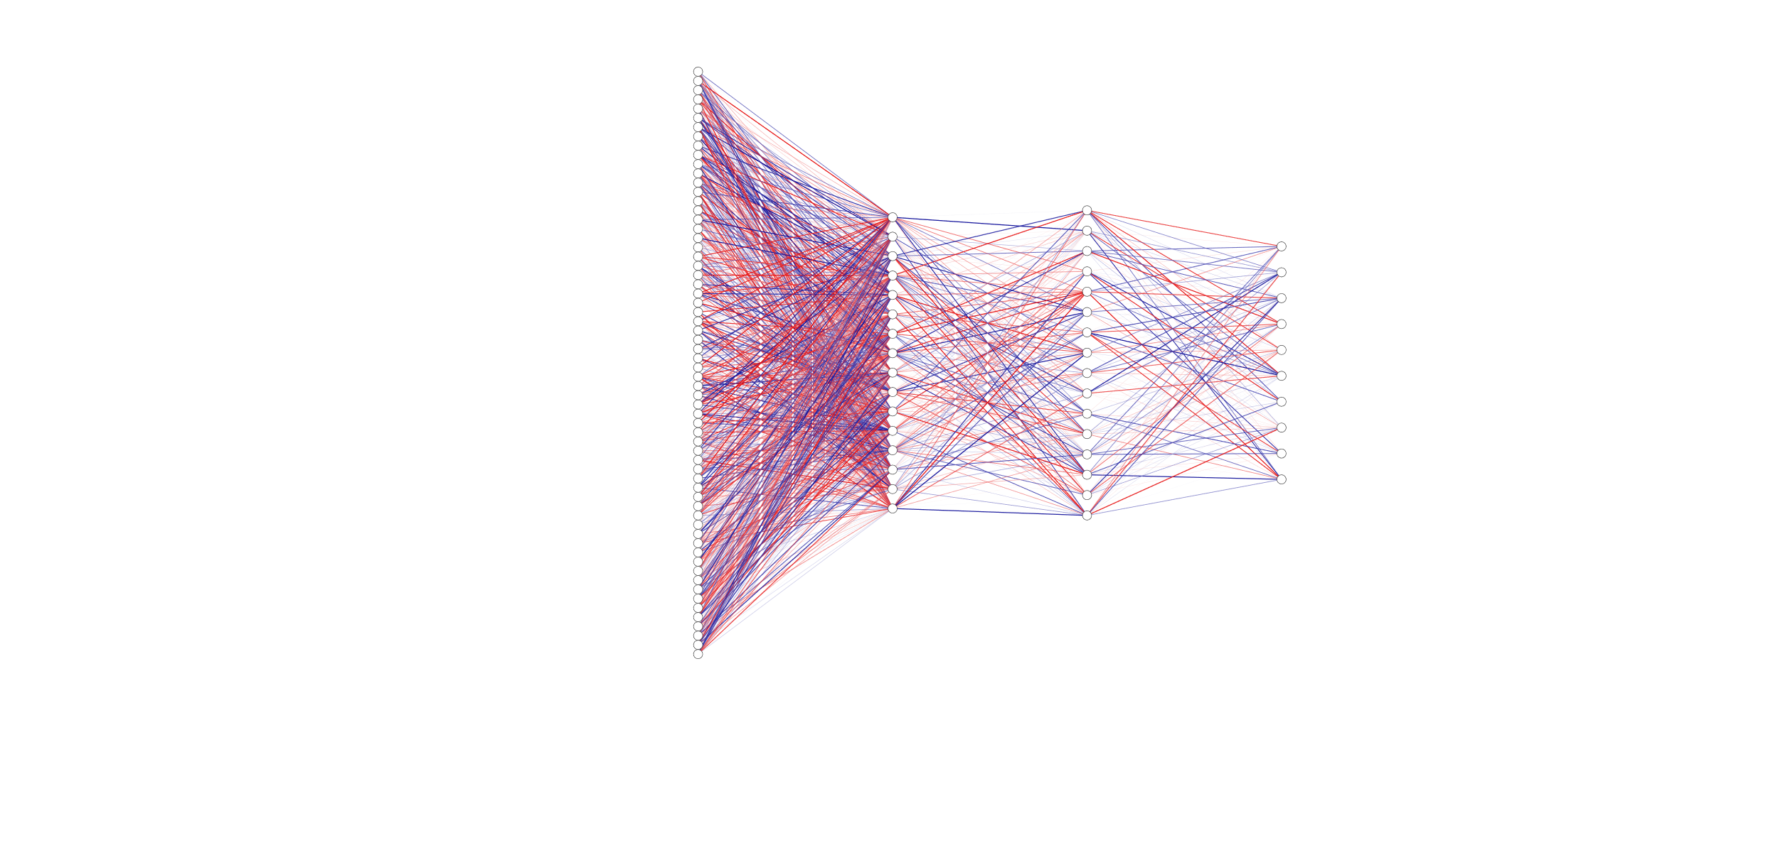
Нейронные Сети
.
$$f\left(x\right)=\max{(0,x)}$$
$$f\left(x\right)=\frac{1}{1+e^{−x}}$$

Slide 45
Производная
.
Производная функции в точке — скорость изменения функции в данной точке
$$f^{′}\left(x_{0}\right)=\lim_{x→x_{0}}{\frac{f\left(x\right)−f\left(x_{0}\right)}{x−x_{0}}}=\lim_{Δx→0}{\frac{f\left(x_{0}+Δx\right)−f\left(x_{0}\right)}{Δx}=\lim_{Δx→0}{\frac{Δf(x)}{Δx}}}$$

Slide 46
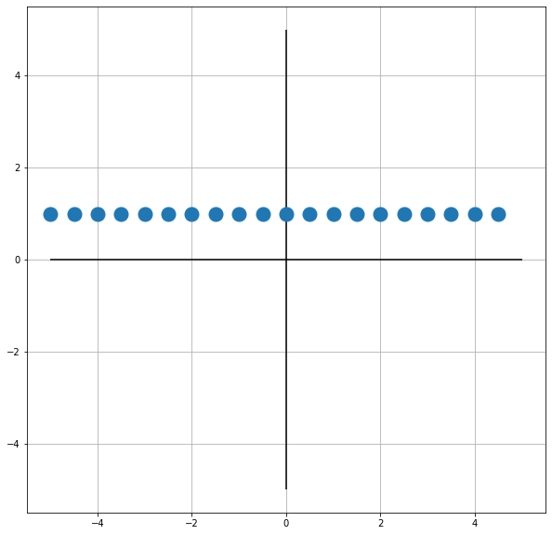
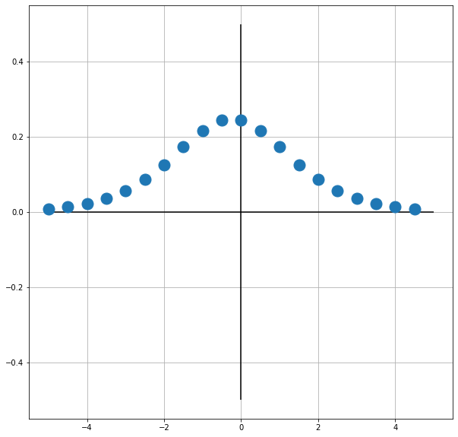
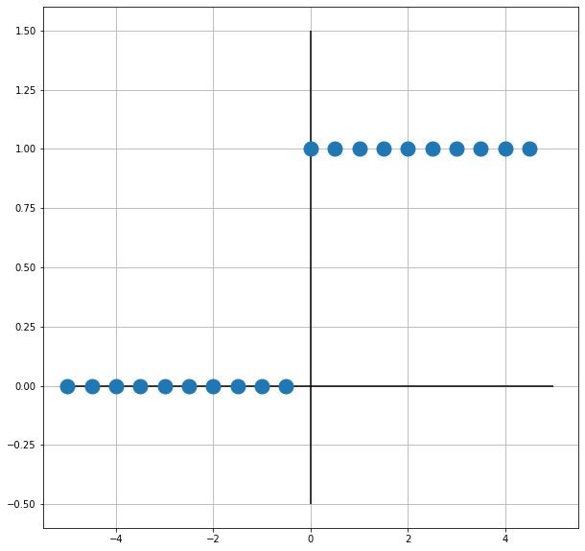
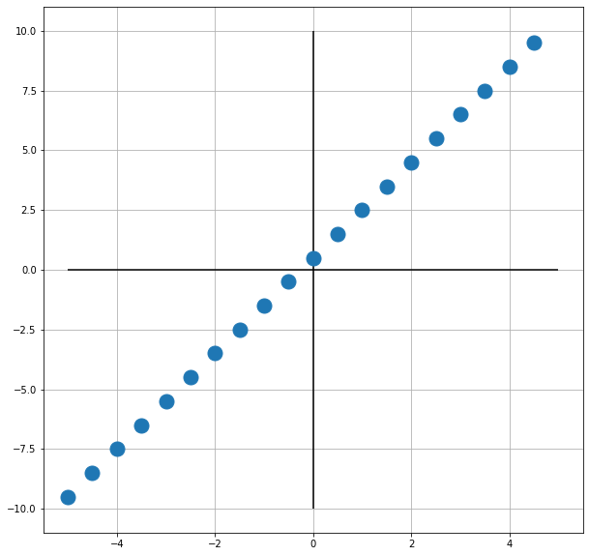
Производная
.

Slide 47











Производная
.
$$\frac{∂c}{∂x}=0$$
$c$ - константа
Для констант
$$\frac{∂x^{m}}{∂x}=m∗x^{m−1}$$
Производные степеней
$$\frac{∂e^{x}}{∂x}=e^{x}$$
Производная от экспоненты
$$\frac{∂ln⁡(x)}{∂x}=\frac{1}{x}$$
Производная логарифма
$$\frac{∂(f\left(x\right)∗g\left(x\right))}{∂x}=\frac{∂f(x)}{∂x}∗g+f∗\frac{∂g(x)}{∂x}$$
Для произведения
$a, b$ - константы
$$\frac{∂(a∗f(x)+b∗g(x))}{∂x}=a\frac{∂f(x)}{∂x}+b\frac{∂g(x)}{∂x}$$
Для суммы
Цепное правило
$$y=f(t)$$
$$t=g(x)$$
$$\frac{∂y}{∂x}=\frac{∂y}{∂t}\frac{∂t}{∂x}$$

Slide 48


Градиент
.
$$f\left(x,w,b\right)=wx+b$$
$$∇f\left(x,w,b\right)=[\frac{∂f}{∂x},\frac{∂f}{∂w},\frac{∂f}{∂b}]$$
$$∇f\left(x,w,b\right)=[w,x,1]$$

Slide 49




Цель Обучения
.
Функция потерь (Loss) $L(y,\hat{y})$ оценка качества модели
Если $y\sim \hat{y}$ тогда $L\left(y,\hat{y}\right)$ принимает небольшие значения, иначе - большие
Например
$${\left(y_{i}−\hat{y_{i}}\right)}^{2}$$
$$Q\left(f,𝕏\right)=\frac{1}{n}\sum_{i=1}^{n}{L\left(y_{i},f\left(x_{i},w,h\right)\right)}$$
Функционал Потерь
$$Q\left(f,𝕏\right)→\min_{w,h}{}$$
Цель обучения

Slide 50







Градиент и Антиградиент
.
$$\frac{dQ(w=4)}{dw}=8$$
$$Q(w)$$
$$\frac{dQ(w)}{dw}$$
$$w$$
$$\frac{dQ(w)}{dw}=0$$
$$\frac{dQ(w=−2)}{dw}=−4$$
$$w$$

Slide 51
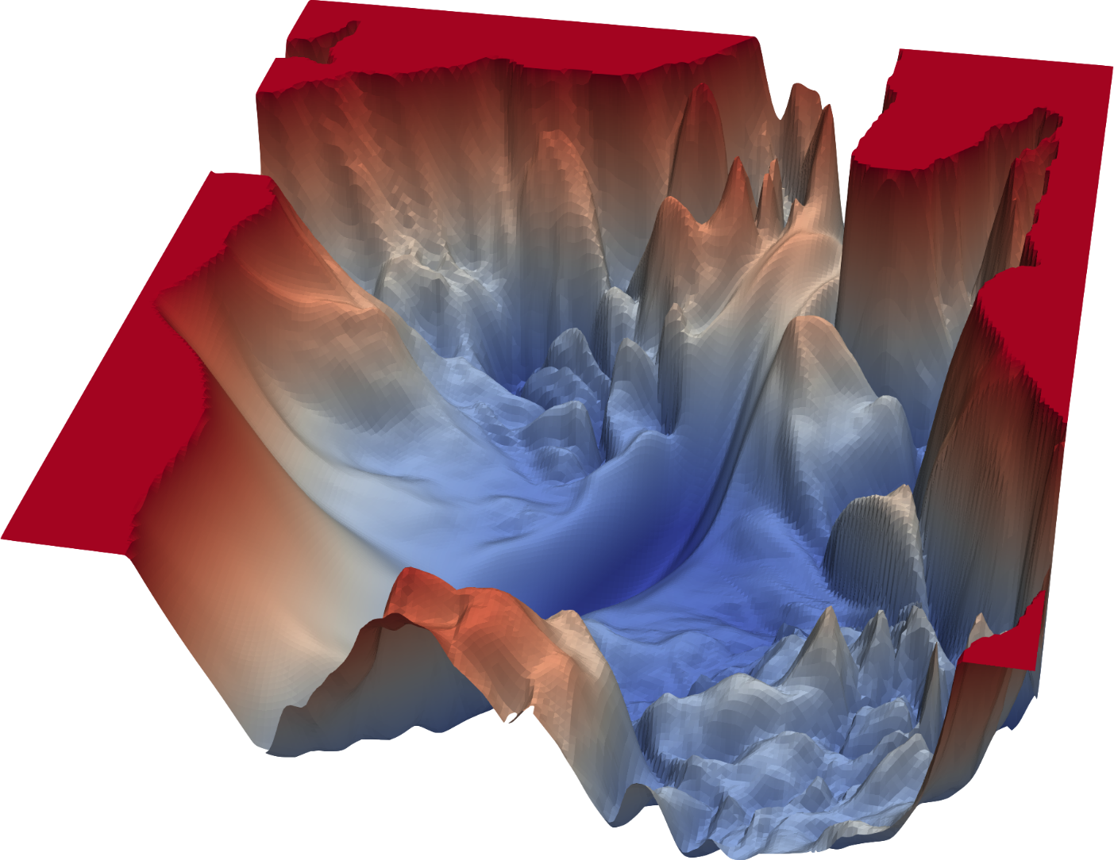
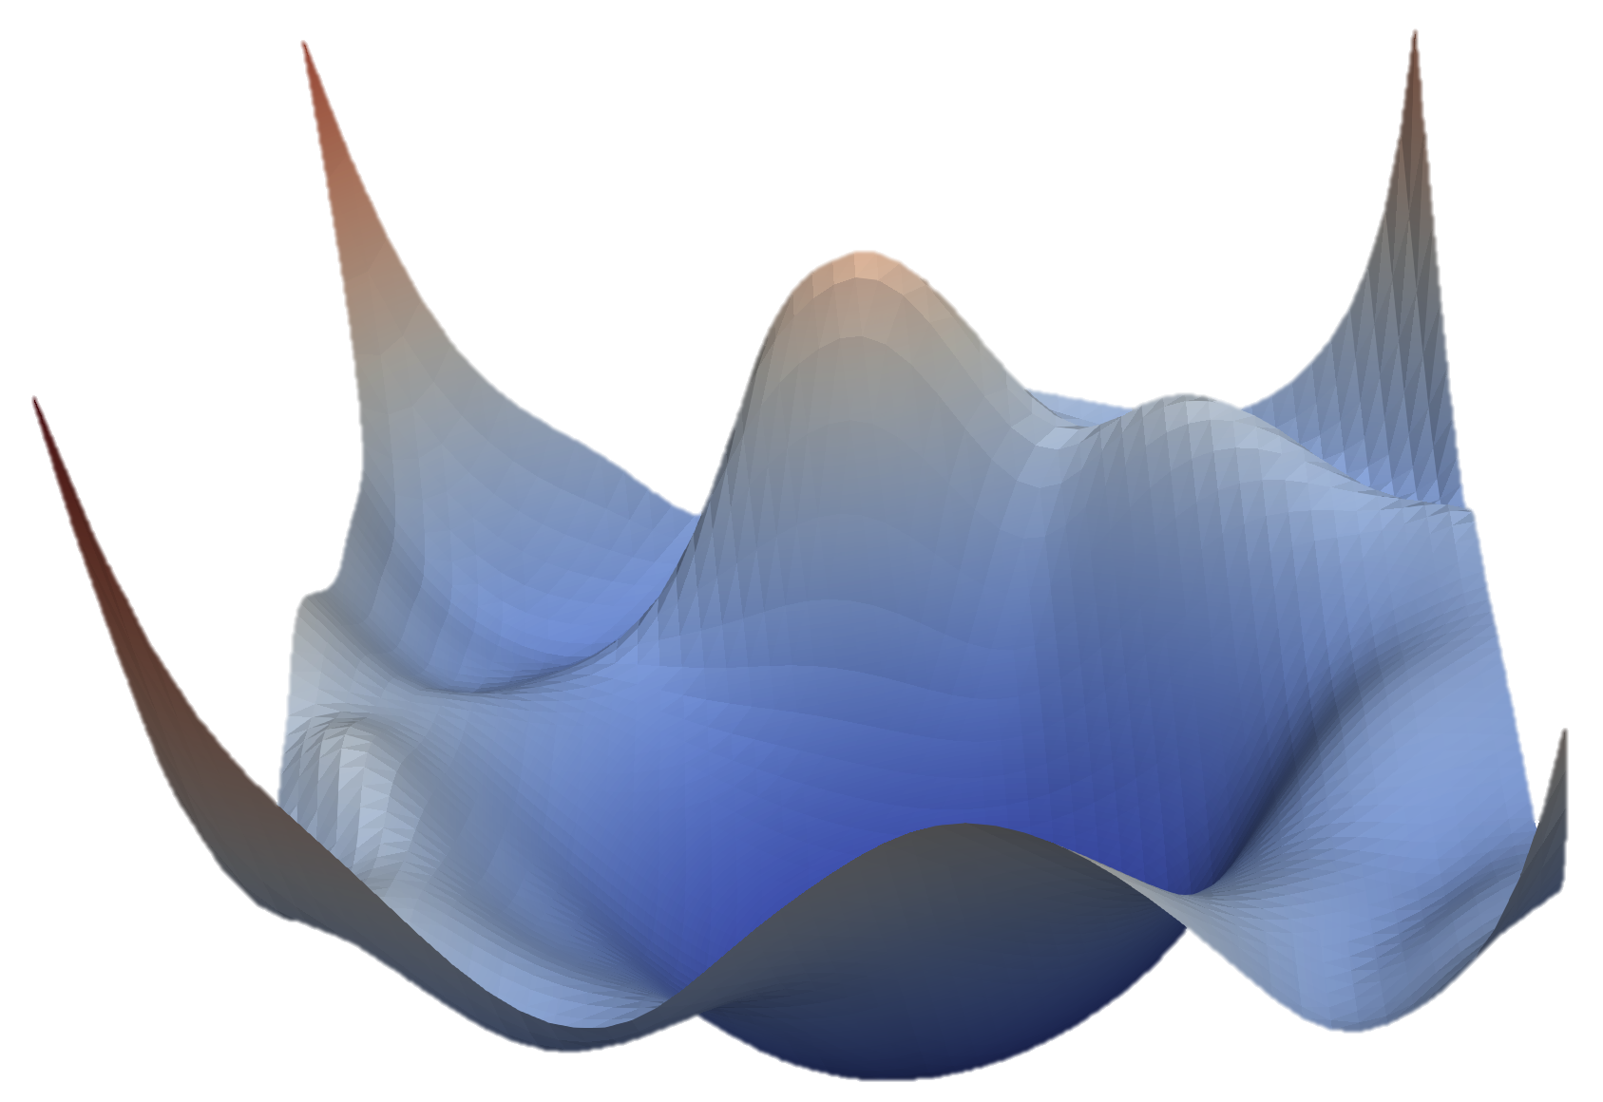
Функции Потерь для Нейронных Сетей
.
https://www.cs.umd.edu/~tomg/projects/landscapes/

Slide 52
Резюме Лекции
Данные
Табличные (с ними и будем работать в рамках этой недели)
Категориальные (номинальные, порядковые)
Числовые (дискретные, непрерывные)
Другие (изображение / видео, временной ряд, текст)
Основы Линейной Алгебры
Объекты (Скаляры, Векторы, Матрицы, Тензоры*)
Операции (Сложение, Умножение, Размерность данных)
Математический Анализ
Функции (Линейные и Нелинейные)
Производные (нужно помнить таблицу производных)

Slide 53
Вопросы, пожелания, предложения
?????????

